Slide 1


Actividad integradora 6. Problemas sociales
Modulo 3
7 DE MARZO DEL 2026
ANALIA PÉREZ PÉREZ
GRUPO:M3C1G82-007

Slide 2
PROBLEMA SOCIAL
Sexting. Difusión de fotos intimas sin el consentimiento de la otra persona
JUSTIFICACION DEL PROBLEMA
Porque se atenta contra la privacidad y la intimidad de la otra persona, la cual al ser expuesta será afectada en muchos ámbitos pero principalmente en el ámbito emocional, la cual sino se trata con un especialista, puede desencadenar muchos problemas en la persona e incluso en el peor de los casos en el suicidio.

Slide 3

En esta imagen se puede ver como una mujer se toma una foto desnuda UNICEF. (s.f.). Sexting y riesgos en internet. https://www.unicef.org Analía Pérez Pérez

Slide 4
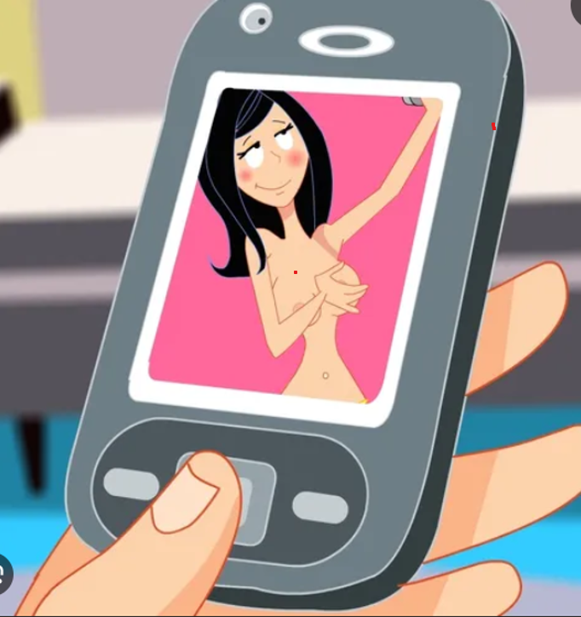
En este celular se puede ver como una joven se toma una foto intima y le comparte a otra persona ADSLZone. (7 de noviembre de 2024). Qué pasa al usar fotos sin permiso del autor. https://www.adslzone.net/reportajes/privacidad/derechos-autor-fotos-internet/ Joan Sebastian Vazquez Izaguirre M3C1G81-007

Slide 5
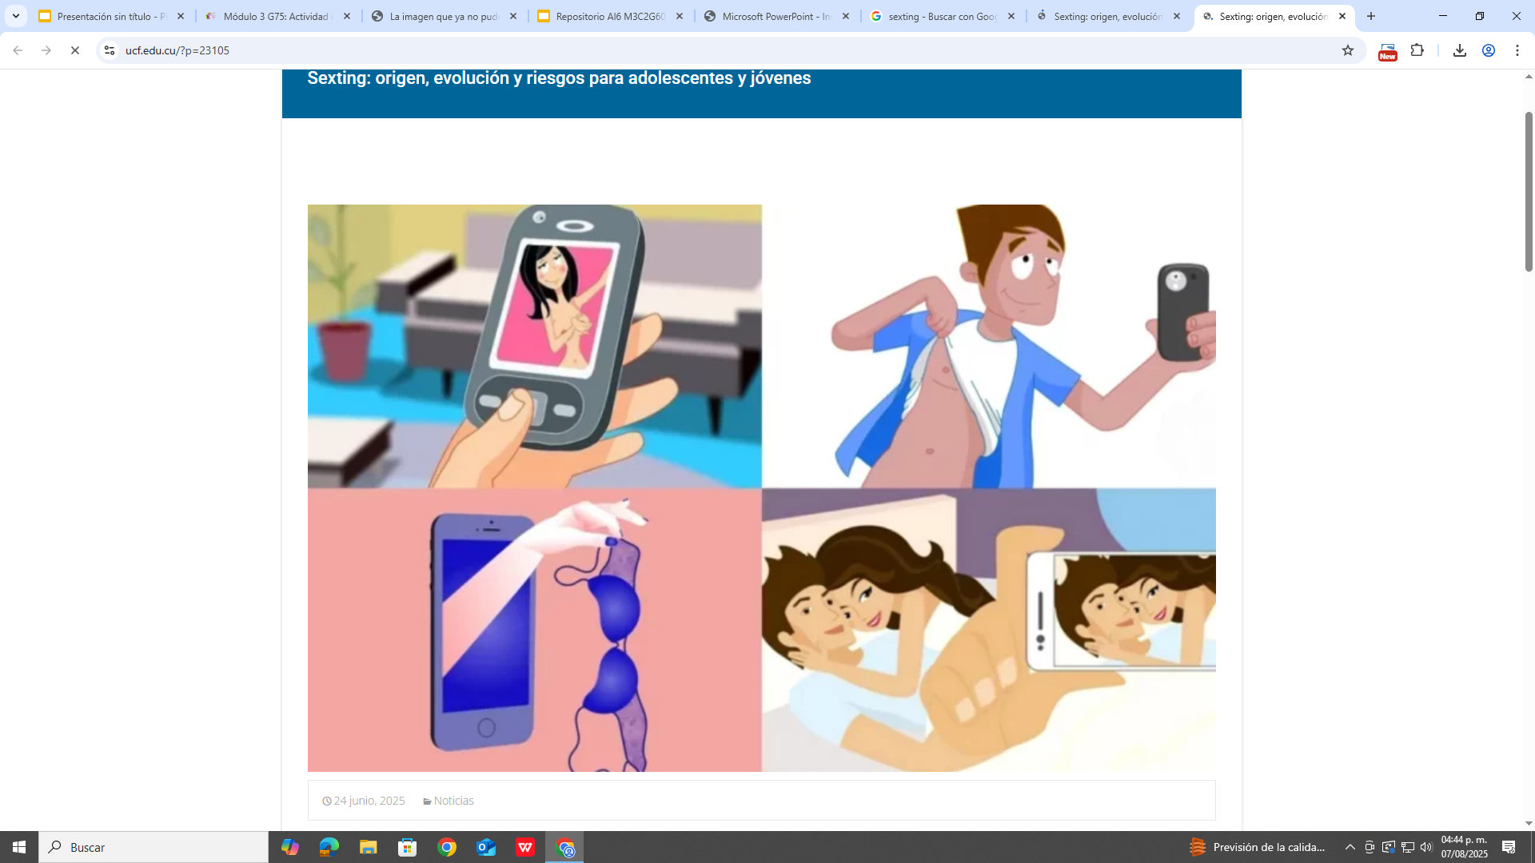
En esta imagen se puede ver como un joven se toma una foto de sus partes intimas Carlos (s,f)”Origen,Evolución Y riego para los adolescentes y jóvenes.”https://www.ucf.edu.cu/?p=23105 Ayala Rojas Missuri. M3C1G81-007

Slide 6
¿Qué elementos de tu entorno cercano podrían contribuir al problema de la historia que leíste?
Que los padres no ponen limites a sus hijos y les dejan usar el teléfono mucho tiempo
No hay control parental
La falta de comunicación con nuestros padres.
Falta de amistades sanas

Slide 7

Estas imágenes nos enseñan como evitar el sexting de varias manera por ejemplo: no compartirlas con nadie, así como las posibles consecuencias de difundir sin el consentimiento de la persona.
Sexting y como evitarlo. Recuperado de: https://infanciayfamilias.castillalamancha.es/que-es-el-sexting
Analía Pérez Pérez

Slide 8
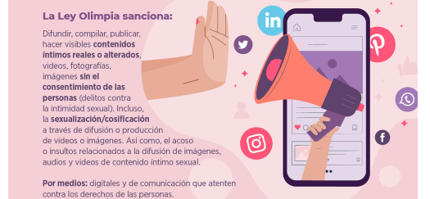
Gaceta Universidad Abierta y a Distancia de México. (4/06/2022). ¿De qué trata la Ley Olimpia?. Gobierno de México. https://gaceta.unadmexico.mx/historico-anual/66-2022/marzo-abril-2022/genero/112-de-que-trata-la-ley-olimpia María Guadalupe Pérez Bueno.​ Grupo: M3C1G69-020.
En esta imagen vemos, que cuando una persona comparte fotos intimas de otra sin su consentimiento eso es un delito y ya hay una ley que nos defiende conocida como “La ley Olimpia”, la cual sanciona: difundir, publicar y compilar contenido íntimo sin el consentimiento de la persona.

Slide 9
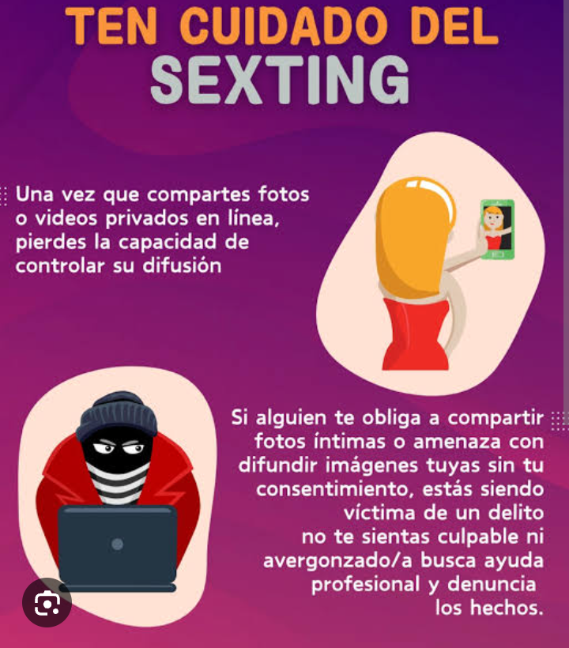
Esta imagen nos enseña a como evitar el sexting si alguien comparte nuestras fotos intimas a alguien mas o si las publica tenemos que pedir ayuda a un familiar e ir a denunciar con las autoridades para que lo metan preso.
Lozoya, J. (2024, Octubre 02). Ten Cuidado con el Sexting y NO compartas fotos o videos íntimos. Noticias Manzanillo.
(Consultado el 02 de Julio 2025)
https://noticiasmanzanillo.com/ten-cuidado-con-el-sexting-y-no-compartas-fotos-o-videos-intimos/

Slide 10
¿Cómo puedes contribuir a frenar el problema que leíste en la historia en todas sus formas: personal o con el uso de tecnologías?
no compartir fotos intimas a nadie
no caer en chantajes
pedir consejos a un familiar de confianza
si alguien te amenaza debes de ir a denunciarlo
no aceptar solicitudes de gente desconocida
compartiendo testimonios de jóvenes que ya pasaron por esa situación y que por experiencia nos dicen lo que se tienen que hacer ante esas situaciones.

Slide 11
Relaciones sociales: causas y consecuencias.
¿Qué relaciones sociales (familia, amistades, pareja, entre otras) fueron las causantes del problema planteado en la historia y por qué?
Pareja Carlos: Porque traiciono su confianza y compartio las fotos intimas sin su consentimiento.
Compañeros: Porque el lugar de apoyarla se burlaron, hicieron memes y ayudaron a que se siguieran difundiendo las fotos, pues en lugar de respetar su privacidad y sentir empatía por ella, actuaron con deslealtad y morbo, lo que agravó su dolor y la dejó sola frente a la humillación.
¿Qué relaciones sociales (familia, amistades, pareja, entre otras) se afectaron con el problema planteado en la historia y por qué?
La relación con Carlos: Se rompió por completo porque él traicionó su confianza al difundir la imagen íntima sin permiso, demostrandole que no era una persona confiable ni respetuosa,
se rompió la amistad hacia sus compañeros
la confianza de sus papas por la tristeza, la decepción y la preocupación por todo lo que estaba sucediendo. Porque la difusión de la imagen íntima provoco humillación pública, burlas y aislamiento, hasta que finalmente encontró apoyo en su familia.

